Slide 1
INTOXICATION À L’ALCOOL ÉTHYLIQUE
Dr A. ELHADJ TAHAR
Service de Médecine Légale, Hôpital Militaire Régional Universitaire de Constantine

Slide 2
PLAN I. Introduction, définitions II. Propriétés-métabolisme III. Clinique IV. Expertise médico-légale VI. Législation VII. Conclusion

Slide 3
I. Introduction, définitions
L’alcool éthylique ou éthanol est un poison redoutable parce que l’alcoolique ne nuit pas seulement à sa santé, ses réactions antisociales troublent la tranquillité familiale et l’ordre public .
L’alcoolisme constitue la base de certains faits médico-légaux en les aggravant, facilitant ou en les provoquant.
La législation Algérienne est nettement dominée par la législation antialcoolique routière.

Slide 4
I. Introduction, définitions
L’intoxication selon l’OMS : CIM 10
État transitoire consécutif à la prise d’alcool ou d’une autre substance psychoactive, caractérisé par des perturbations: de la conscience, des fonctions cognitives, de la perception, de l’affect et du comportement, ou d’autres fonctions et réponses psychophysiologiques.
- « Alcool » est un terme employé de façon courante pour désigner l'éthanol.

Slide 5
II. Propriétés - métabolisme
L’éthanol, ou alcool éthylique, est un alcool, possédant la structure semi-développée suivante : CH3CH2OH
Liquide incolore, volatile, inflammable.
Miscible dans l’eau et les solvants organiques (hydrophile et hydro soluble).

Slide 6
II. Propriétés - métabolisme

Slide 7
II. Propriétés - métabolisme
Fermentées :
Elles résultent de la transformation du sucre contenu dans les fruits, racines ou graines de certaines plantes. (Les principales boissons alcooliques fermentées sont le cidre (3 à 6°), la bière (2 à 8°), les vins de table (8 à 12°) et le champagne (11 à 12,5°) )
Distillées : - Elles sont obtenues par condensation de boissons fermentées et récupération des vapeurs produites ( Exemple de boissons : apéritif à base d’anis (40 à 45°), Whisky (40à 45°), liqueur (15 à 55°), eau de vie (40 à 60°))

Slide 8
II. Propriétés - métabolisme

Slide 9
II. Propriétés - métabolisme
Absorption :
diminution : bol alimentaire, graisse, caféine, médicaments anticholinergiques.
augmentation : substances alcalines, boissons gazeuses (Co2).
La diffusion se fait dans les compartiments hydriques:
est sensiblement proportionnelle à la teneur des tissus en eau (hydrophile) et de leur vascularisation, elle est inversement proportionnelle à leur richesse en graisse.
Pic sérique atteint en une demi heure à une heure et demi.
Elimination métabolique est hépatique par oxydation (95%) le reste est éliminé sous forme inchangé dans les secrétions biologiques.

Slide 10
III. Clinique
Intoxication aigue:
Suite à une ingestion d’alcool**
La dose mortelle est équivalente à 5g/l et plus.
Les signes cliniques sont en rapport avec une dépression du SNC avec levée d’inhibition et diminution des reflexes.

Slide 11
III. Clinique
Selon DSM-5 :
Pour définir une intoxication aigue, 4 critères sont nécessaires :
A. Ingestion récente d’alcool.
B. Changements inadaptés, comportementaux ou psychologiques, cliniquement significatifs (ex : comportement sexuel ou agressif inapproprié, labilité de l’humeur, altération du jugement) qui se sont développés pendant ou peu après l’ingestion d’alcool.
C. Au moins un des signes suivants, se développant pendant ou peu après la consommation d’alcool:
Discours bredouillant
Incoordination motrice
Démarche ébrieuse
Nystagmus
Altération de l’attention ou de la mémoire
Stupeur ou coma
D. Les symptômes ne sont pas dus à une affection médicale générale, et ne sont pas mieux expliqués par un autre trouble mental.

Slide 12
III. Clinique
Selon la classification réalisée par les addictologues (consensus de la Société Française de Médecine d’Urgence) :
1. L’intoxication éthylique aiguë simple : composée de 3 phases distinctes :
a- Phase d’excitation psychomotrice avec désinhibition et euphorie,
atteinte précoce des fonctions cognitives (perception, mémoire, vigilance)
b- Phase d’incoordination avec troubles de la vigilance (de la somnolence
à la torpeur), syndrome cérébelleux, troubles de la vision, syndrome
vestibulaire, troubles vasomoteurs.
c- Phase de coma profond sans signe de localisation neurologique,
bradycardie et hypotension parfois associées.

Slide 13
III. Clinique
2- Les intoxications éthyliques pathologiques
- Ivresse excito-motrice
- Ivresse hallucinatoire
- Ivresse délirante
- Ivresse avec trouble de l’humeur

Slide 14
III- clinique
Critères de gravités :
La gravité de l’intoxication éthylique est liée soit :
- A l’intoxication elle-même : ( critères de gravités secondaires à l’intoxication)
Coma, manifestations excitomotrices, délires, hallucinations, c’est-à-dire donc soit la troisième phase d’une intoxication éthylique simple
ou la présence d’une ivresse ou d’une intoxication éthylique pathologique.
- Aux complications : on parle d’IEA compliquée :
à savoir inhalation bronchique, crise convulsive généralisée, hypothermie, troubles du rythme supraventriculaire, hypoglycémie, acidocétose alcoolique, gastrite aiguë, syndrome de Mallory Weiss, hépatite alcoolique aiguë, accident vasculaire cérébral, et rhabdomyolyse.
- A l’association à( IEA associée) :
traumatisme crânien, polytraumatisme ou autre traumatisme, autre intoxication, infection ou autre pathologie. On parle d’IEA associée
- Au terrain : IEA de l’enfant, présentant un risque de coma, d’hypoglycémie, et
d’acidose métabolique plus important.

Slide 15
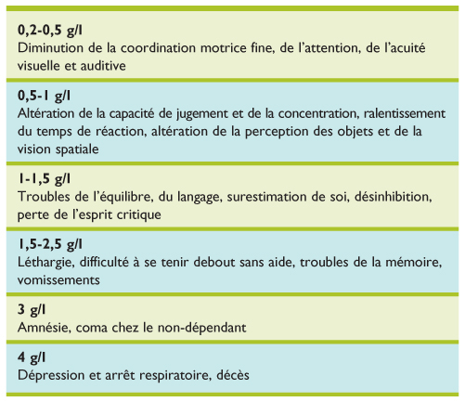
III- clinique

Slide 16
III. Clinique
3. Intoxication chronique:
Toxicomanie avec accoutumance et dépendance.
Tremblements, gastrite, stéatose hépatique, pancréatite, cardiomyopathie, HTA, troubles du caractère, dépression, démence alcoolique,…

Slide 17
IV. Expertise médico-légale
Chez le vivant:
Surtout dans le cadre des infractions au code de la route, loi générale.
Un prélèvement sanguin est réalisé pour dosage d’alcoolémie (taux légal toléré < 0.20 g/l).
Se fait sur réquisition judiciaire.

Slide 18
IV. Expertise médico-légale
la salive contient de l’alcool à un taux de celui du sang, elle est dépourvue de substances réductrices volatiles. Ses avantages sont dans la simplicité du prélèvement et dans la fixité des résultats. La salive est recueillie sur acide picrique, comme antiseptique non réducteur.
* Air expiré :
le dosage est facilement applicable, il est basé sur le fait que 2000 cc d’air alvéolaire contiennent 190 mg de gaz carbonique et la même quantité d’alcool que 1cc de sang.
Le sujet souffle dans un appareil (alcoomètre) :
Un « témoin » indique immédiatement et directement l’alcoolémie.
Alcootest : appareil portatif permettant de vérifier Instantanément la présence d’alcool dans l’organisme d’une personne, à travers l’air expiré.
Éthylomètre : appareil qui permet la mesure immédiate et précise du taux d’alcool par analyse de l’air expiré.

Slide 19
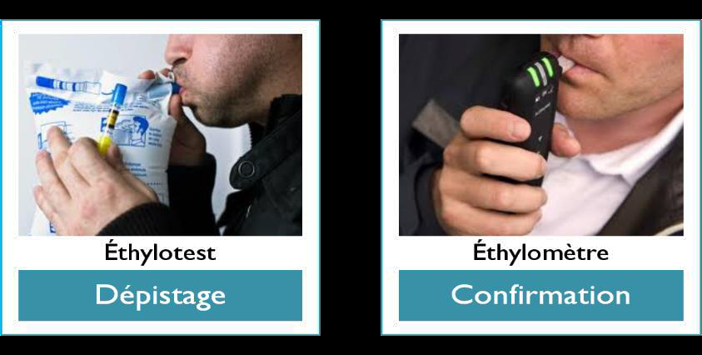
IV. Expertise médico-légale

Slide 20
CAT lors d’une réquisition pour dosage d’alcoolémie
Vérifier la réquisition et la mission confiée.
Informer la personne à prélever sur l’objet de la mission et les conséquences d’un refus (considérée positif), recueillir son consentement.
Procéder à un examen clinique à la recherche de signes d’imprégnation et éliminer une urgence.
Procéder au prélèvement en prenant le soin d’utiliser un désinfectant non alcoolisé.
Prélever deux tubes de sang de 10cc chacun (sur oxalate de K⁺ ou fluorure de Na ²⁺) et s’assurer de leurs scellés par l’OPJ.
Remettre un rapport médical à l’autorité requérante.

Slide 21
IV. Expertise médico-légale
Chez le cadavre:
Le décès peut survenir au-delà de 5g/l.
L’autopsie est pauvre par rapport à l’examen organique sauf en cas d’alcoolisme chronique (les atteintes organique).
C’est l’analyse toxicologique qualitative et quantitative qui affirme l’intoxication.

Slide 22
IV. Expertise médico-légale Prélèvement sur cadavre
Différents prélèvements peuvent être effectués:
Le sang cardiaque et périphérique.
Le contenu gastrique, les urines, la bile.
Parfois les tissus.
Possibilité de production d’éthanol en post mortem.

Slide 23
V. Législation
Ordonnance n° 09-03 du 29 Rajab 1430 correspondant au 22 juillet 2009 modifiant et complétant la loi n° 01-14 du 29 Joumada El Oula 1422 correspondant au 19 août 2001 relative à l’organisation, la sécurité et la police de la circulation routière.
- Art. 2 : définition de l’état d’ivresse, alcootest et éthylomètre.
État d’ivresse : état se caractérisant par la présence d’alcool dans le sang à un taux égal ou supérieur à 0,20 g pour mille (1000 ml)
Alcootest : appareil portatif permettant de vérifier Instantanément la présence d’alcool dans l’organisme d’une personne, à travers l’air expiré.
Éthylomètre : appareil qui permet la mesure immédiate et précise du taux d’alcool par analyse de l’air expiré.

Slide 24
V. Législation
- Art. 19 : dépistage de l’imprégnation alcoolique par la méthode de l’expiration d’air
art 19 bis : dépistage dans le cadre de contrôle routier.
- Art 66 : état d’ivresse  délit de blessures ou d’homicide involontaire  emprisonnement 01 an à 05 ans et amende de 50.000 à 150.000 DA, En cas de récidive, la peine est portée au double.
- Art 67 : état d’ivresse  conduire un véhicule ou accompagné un élève conducteur (apprentissage gratuit ou onéreux) emprisonnement 02 mois à 18 mois et d’une amande de 5000 à 50.000 DA ou de l’une de deux peines. En cas de récidive, la peine est portée au double.
- Art. 68 : état d’ivresse homicide involontaire emprisonnement de 2ans à 5 ans et amende de 100.000 DA à 300.000 DA
- Art. 70 : état d’ivresse  délit de blessures involontaires  emprisonnement de 1 an à 3 ans et amende de 50.000 DA à 150.000 DA
- Art. 74 : conduite en état d’ivresse  emprisonnement de 6 mois à 2 ans et amende de 50.000 DA à 100.000 DA
- Art. 75 : Est puni d’un d’emprisonnement de six (6) mois à deux (2) ans et amende de 50.000 DA à 100.000 DA tout conducteur ou accompagnateur d’un élève conducteur qui refuse de se soumettre aux examens médicaux, cliniques et biologiques prévus à l’article 19 ci-dessus ».

Slide 25
VI. Conclusion
- Les conséquences de l’alcoolisme sont très lourdes, aussi bien pour l’individu que pour la société
- Indépendamment de la pathologie directe l’alcoolisme est un facteur aggravant du risque d’accidents (route, travail, loisirs…).

Slide 26
Merci pour votre attention

